Slide 1
Муниципальное бюджетное общеобразовательное учреждение дополнительного образования «Дом детского творчества»
Первомайского района Тамбовской области
Применение электронных образовательных
ресурсов на занятиях вокала
Подготовила:
педагог дополнительного образования
Ломакина Оксана Александровна

Slide 2

Направления
использования ЭОР на уроке
Преимущества использования ЭОР в образовании перед традиционным обучением
Типы электронных
мультимедийных
изданий
Тема
Применение электронных образовательных ресурсов на уроках музыки
Электронные образовательные порталы

Slide 3


- Интересы многих учеников связаны
с миром компьютеров, и именно этот
ресурс необходимо
использовать и применять для
активизации творческой и познавательной
деятельности учащихся на уроках музыки и внеклассной работе.
- Эффективность использования ЭОР зависит от четкого представления места, которое
они должны занимать в образовательном процессе.

Slide 4


Преимущества использования ЭОР в образовании перед традиционным обучением
Электронные образовательные ресурсы значительно расширяют возможности предъявления учебной информации. Применение цвета, графики, звука, всех современных средств видеотехники повышают эффективность усвоения материала.
Компьютер позволяет повысить мотивацию учащихся к обучению.
ЭОР вовлекают обучающихся в учебный процесс, способствуют наиболее широкому раскрытию их творческих способностей, активизации познавательной деятельности.
Помогают качественно изменить контроль
деятельности учащихся.
Позволяют наглядно представить результат
работы ученика.

Slide 5

Направления использования ЭОР на уроке
как средство наглядности на занятиях при изучении нового материала (мультимедиа, видео, компакт-диски);
закрепление изложенного материала (обучающие программы);
проведение практических занятий, самостоятельной работы;
контроль и проверка знаний учащихся (викторины, тесты);
диагностика качества обучения (тесты);
подготовка презентаций, докладов, выступлений;
самообразование учащихся и педагогов;
получение информации через Интернет.

Slide 6

Типы электронных мультимедийных изданий:
- электронные учебники;
- электронные энциклопедии;
- электронные справочники;
- электронные каталоги: рисунков, фото,
видеоматериалов, таблиц, схем, презентаций…
- электронные библиотеки;
- обучающие программы;
- электронные тренажеры;
- электронные тесты.

Slide 7

Энциклопедия классической музыки
5 часов классической музыки
400 биографических статей
200 статей о произведениях
словарь муз. терминов
12 тематических экскурсий о муз. культуре разных стран
видеофрагменты и анимация
Муз. викторины различной сложности
Хронология

Slide 8

Энциклопедия популярной музыки- посвящена року, джазу и поп-музыке
Иллюстрированная история:
-зарубежной поп. музыки
-отечественной поп. музыки
-джаза
Более 3300 статей
3000 иллюстраций
600 аудиофрагментов
23 видеофрагмента
Словарь: 400 муз. терминов

Slide 9

ШЕДЕВРЫ МУЗЫКИ -уникальный мультимедиапродукт для всех, кто интересуется классической музыкой и историей ее развития.
Интерактивные рассказы о 80 шедеврах классической музыки
Озвученные лекции, рассказывающие об эпохах и музыкальных жанрах
Библиографические статьи
о 40 композиторах
Более 2000 статей
Образцы звучания муз. инструментов
Более 1000 иллюстраций
Около 10 часов звука, видеофрагменты опер и балетов

Slide 10

Энциклопедия
«Музыкальные инструменты»
Редчайшая коллекция муз. инструментов всех стран и народов, включая археологические находки.
Знакомит с историей возникновения и развития инструментов, особенностями устройства и звучания.
Разделы:
1. Семейства музыкальных
инструментов;
2. Музыкальные ансамбли;
3. Инструменты стран мира;
4. Инструменты от А до Я.
Более 1000 муз. фрагментов
Свыше 900 муз. инструментов

Slide 11

Музыкальный класс- это веселое развлечение, игра и уроки музыки одновременно.
Дает описание различных типов муз. инструментов (старинных, классических, современных), позволяет услышать их звучание;
Содержит сведения по теории музыки (гармония, интервал, мелодия, тон…);
Дает представление о различных муз. стилях и жанрах (джаз, рок, рэп);
Выбрав песню из перечня, можно исполнить ее под фонограмму, записать на компьютер и прослушать результат.
Интернет-магазин:WWW.NMG.ru

Slide 12
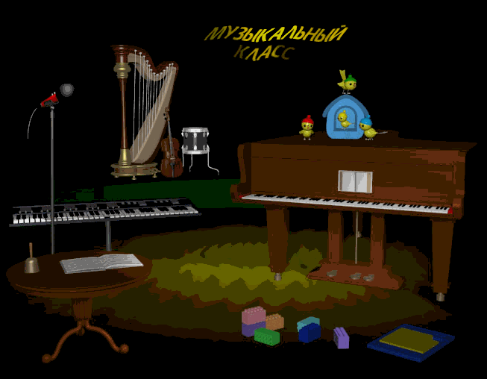
караоке
История музыкальных
инструментов
Музыкальный диктант
Компьютерное фортепиано
Киберсинтезатор
Теория музыки
Игра «Крестики- нолики»
Игра «Музыкальные
кубики»
Интерактивное окно

Slide 13

Практический курс поможет :
«Учимся понимать музыку»
приобщиться к мировой музыкальной культуре;
развить музыкальный слух и чувство ритма;
научиться уверенно говорить о музыке, обсуждать музыкальные произведения;
различать десятки музыкальных жанров, стилей и направлений;
чувствовать музыкальные настроения и интонации;
разобраться в системе музыкальных терминов;
понимать особенности инструментальной, симфонической и вокальной музыки.
Из серии «Школа развития личности»
Кирилла и Мефодия

Slide 14



Практический курс "Учимся понимать музыку"
СОДЕРЖИТ:
18 практических занятий;
40 интерактивных упражнений и тренажеров;
160 медиаиллюстраций;
15 видеофрагментов;
145 аудиофрагментов;
200 энциклопедических биографических статей;
350 терминов и понятий в словаре;
интерактивный модуль для прослушивания музыки;
170 тестов и тестовых заданий.

Slide 15

Пение КАРАОКЕ
Готовое сопровождение к огромному количеству песен способствует значительному расширению круга исполняемых произведений и
более интенсивному формированию музыкальных вкусов детей и их исполнительских способностей.
Используемые в работе микрофоны становятся мощным дополнительным стимулом для музыкальных занятий.
Учащиеся имеют возможность показать себя с лучшей стороны, чувствуют себя настоящими артистами.
Издательство дет. обр. программ
125040, Москва, ул.Верхняя, 34

Slide 16
Результаты анкетирования учащихся
Применение ЭОР делает урок:

Slide 17

Использование ЭОР на уроке :
позволяет сделать занятие более интересным и наглядным;
повышает результативность и способствует рациональной организации учебного времени;
помогает в проведении контроля знаний, организации самостоятельной работы учащихся (создание презентаций);
способствует более глубокому
изучению предмета.

Slide 18
Проблемные поля:
нет компьютера в домашнем пользовании у некоторых учащихся;
мало времени отводится для самостоятельных занятий в компьютерных классах;
в рабочем графике педагога не отведено время для исследования возможностей Интернет.

Slide 19

ВЫВОД:
Урок с использованием ЭОР, оснащенный всеми необходимыми компонентами, в совокупности с правильно отобранными технологиями обучения становится базой современного образования, гарантирующей необходимый уровень качества, вариативности, дифференциации и индивидуализации обучения и воспитания.

Slide 20
Литература и электронные ресурсы:
Полат Е.С. Новые педагогические и информационные технологии в системе образования / Е.С. Полат. – М. : Академия, 2000 – С. 43-45.
. Материалы сайта www.it-n.ru «Сеть творческих учителей»
http://festival.1september.ru/
http://pedsovet.su/
http://moi-mummi.ru/

Slide 21
Электронные образовательные порталы для педагогов и учащихся
http://fcior.edu.ru/
http://school-collection.edu.ru/
http://orpheusmusic.ru/dir
http://lib-notes.orpheusmusic.ru/
http://ldv.metodcenter.edusite.ru/p59aa1.html
http://www.muzzal.ru/index.htm
http://www.kindermusic.ru/index.htm
http://virartech.ru/college.php
http://www.21israel-music.com/index.htm

